Slide 1
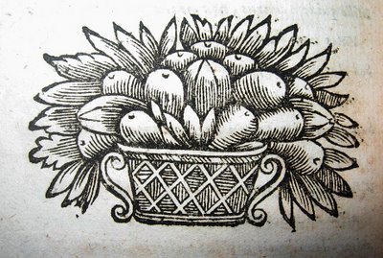
OUVRAGES CHARITABLES
& MÉDICAMENTS DES PAUVRES
AUX XVIIe - XVIIIe siècles

Slide 2
LES OUVRAGES CHARITABLES SONT DESTINÉS
AUX PERSONNES QUI S’OCCUPENT DE LA SANTÉ
DES PAUVRES ET DES POPULATIONS RURALES:
DAMES CHARITABLES, PRÊTRES etc.
ILS PROPOSENT DES RECETTES DE MÉDICAMENTS
SIMPLES À PRÉPARER, À PARTIR DE MATIÈRES
PREMIÈRES COURANTES ET PEU COÛTEUSES
ET FACILES A ADMINISTRER.

Slide 3
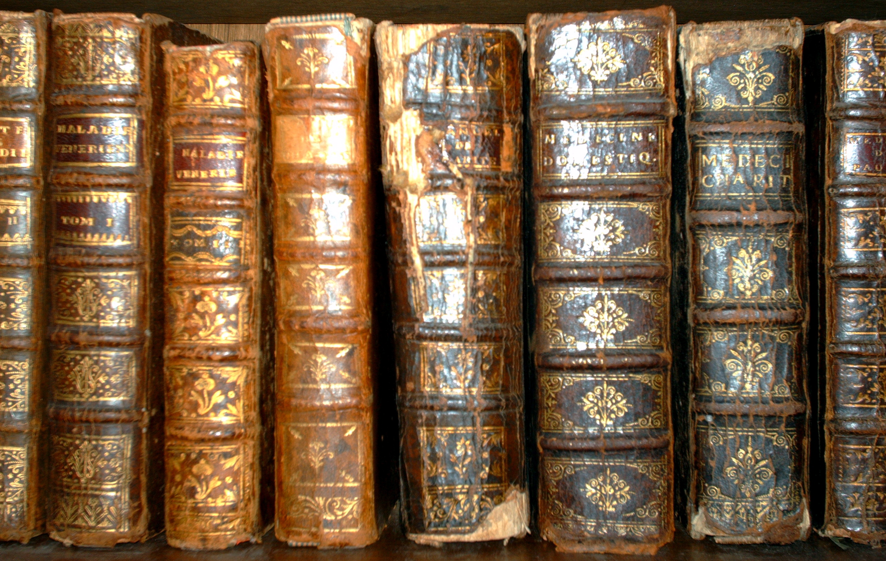

Slide 4
LES OUVRAGES CHARITABLES
RÉPONDENT À UN BESOIN
DE SANTÉ PUBLIQUE
EN RAISON DE LA PÉNURIE
DE PERSONNELS DE SANTÉ
DANS LES CAMPAGNES.

Slide 5
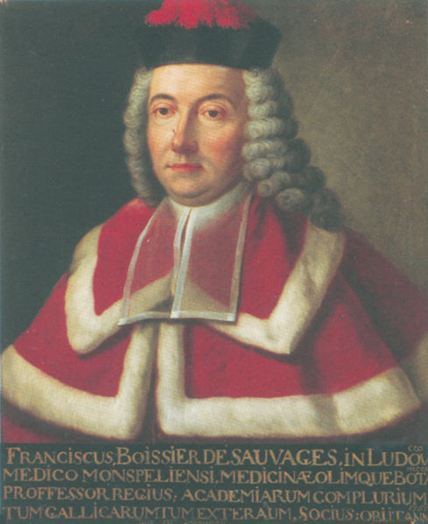
LES MÉDECINS SONT REGROUPÉS
DANS LES VILLES ET PLUS
PARTICULIÈREMENT
DANS LES VILLES
UNIVERSITAIRES
ET DANS CELLES OU EXISTE
UN COLLÈGE DE MÉDECINS

Slide 6
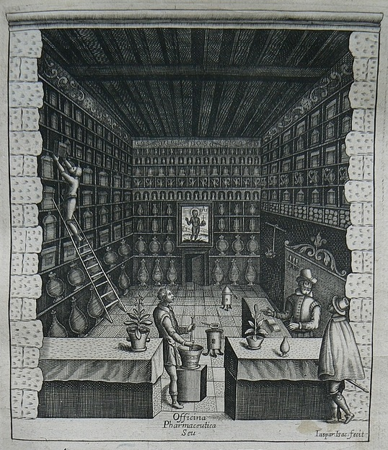
LES
APOTHICAIRES
SONT
REGROUPÉS
EN
COMMUNAUTÉS
DANS
LES VILLES

Slide 7
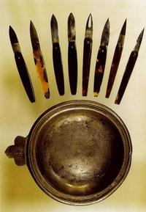
SEULS DES CHIRURGIENS RURAUX
SONT INSTALLÉS DANS LES BOURGS.
IL S’AGIT SURTOUT DE CHIRURGIENS
EXTERNES DONT LE NIVEAU
N’A RIEN À VOIR AVEC CELUI
DES CHIRURGIENS
DE SAINT CÔME

Slide 8
LE RECOURS AUX PERSONNELS DE SANTÉ
EST COÛTEUX
POUR LES PAUVRES DES VILLES
ET DIFFICILE, POUR CAUSE D’ ÉLOIGNEMENT,
POUR LES PAUVRES DES CAMPAGNES.

Slide 9
LE RELAIS DOIT ÊTRE PRIS
PAR DES PERSONNES CHARITABLES.
PERSONNES RELATIVEMENT
INSTRUITES ET DISPONIBLES :
DAMES CHARITABLES,
ECCLÉSIASTIQUES ETC.

Slide 10
POUR LEUR PERMETTRE DE
JOUER LEUR RÔLE D’AUXILIAIRES
DE SANTÉ, IL FAUT METTRE
À LEUR DISPOSITION DES OUVRAGES
DE RÉFÉRENCE PRATIQUES,
CLAIRS ET À LEUR PORTÉE

Slide 11
POUR ÊTRE COMPRIS DE LEUR
PUBLIC, CES OUVRAGES DOIVENT ÊTRE
RÉDIGÉS EN FRANÇAIS.
LES REMÈDES QU’ILS PROPOSENT
DOIVENT ÊTRE PEU COÛTEUX,
FACILES À PREPARER ET À
ADMINISTRER.

Slide 12
LES ANCÊTRES

Slide 13
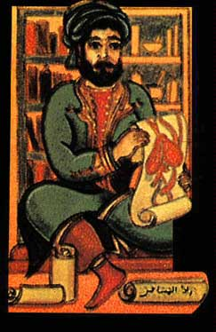
IBN AL-JAZZAR
(v. 898 - v.980)
LE LIVRE DES PAUVRES
ET NÉCESSITEUX
TIBB AL-FOUQUARA
WAL MASSAKINE

Slide 14
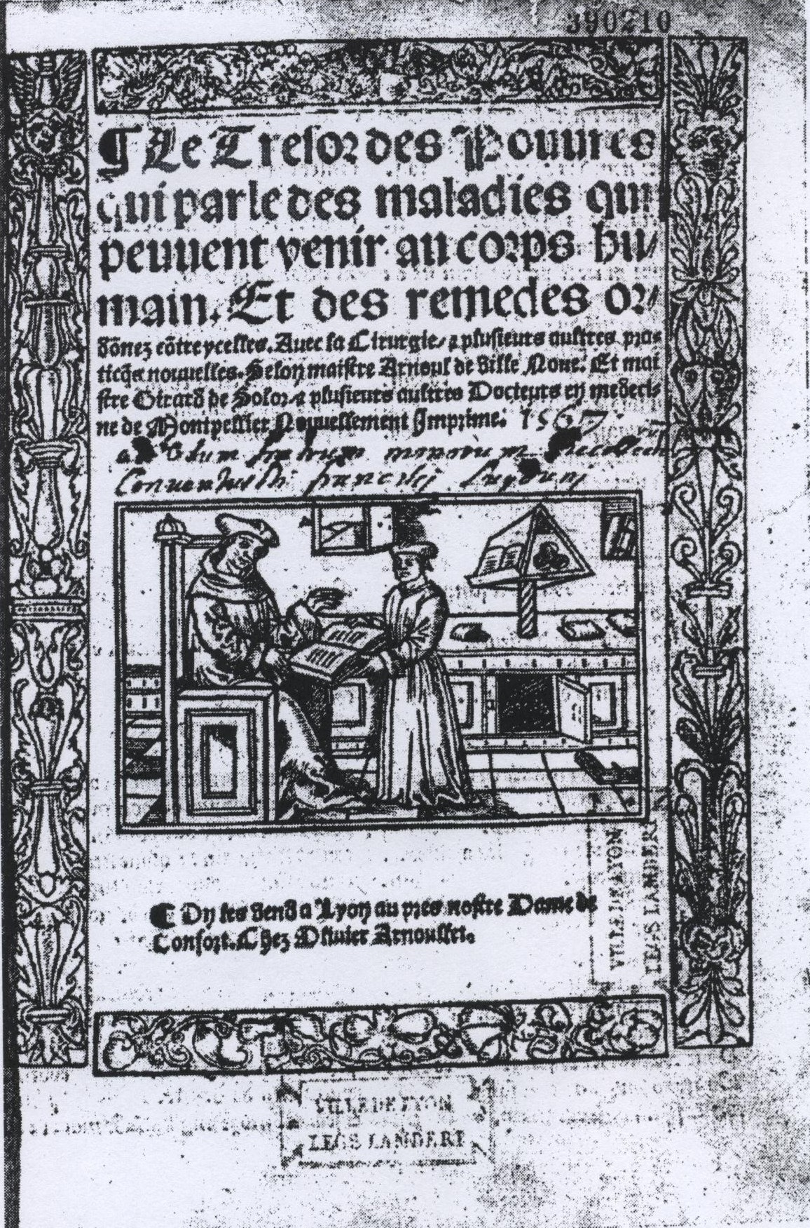
THESAURUS
PAUPERUM
PETRUS HISPANUS
(JEAN XXI)
(1220-1277)
ARNAUD DE
VILLENEUVE

Slide 15
« CONTRE LA MALADIE DES YEULX.
TU LAVERAS TOUT PREMIEREMENT
TES YEULX DE LAICT DE FEME
PUIS TU BATRAS TREFS FORT AULBIN
DOEUF & LE NETTOIERAS TRES BIEN
DE LESCUME
& DUDIT AULBIN TU METTRAS ES YEULX
& ILS SE CLARIFIERONT. »

Slide 16
OUVRAGES CHARITABLES
AUX
XVIIE & XVIIIE SIÈCLES

Slide 17
OUVRAGES DE MÉDECINS
Parus au XVIIe siècle

Slide 18
ŒUVRES CHARITABLES
DE
PHILIBERT GUYBERT

Slide 19
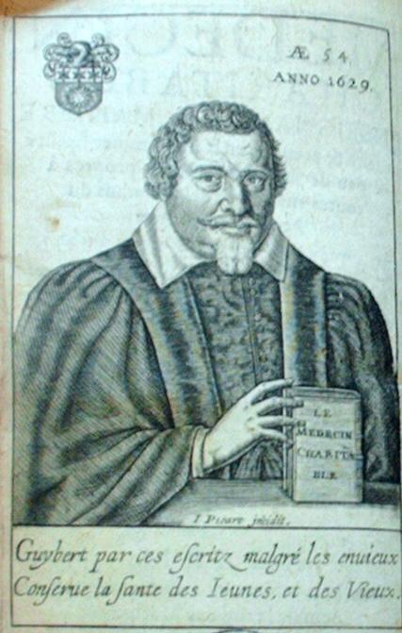
PHILIBERT GUYBERT
ÉTAIT
DOCTEUR-RÉGENT
DE LA FACULTÉ
DE MÉDECINE DE PARIS.

Slide 20
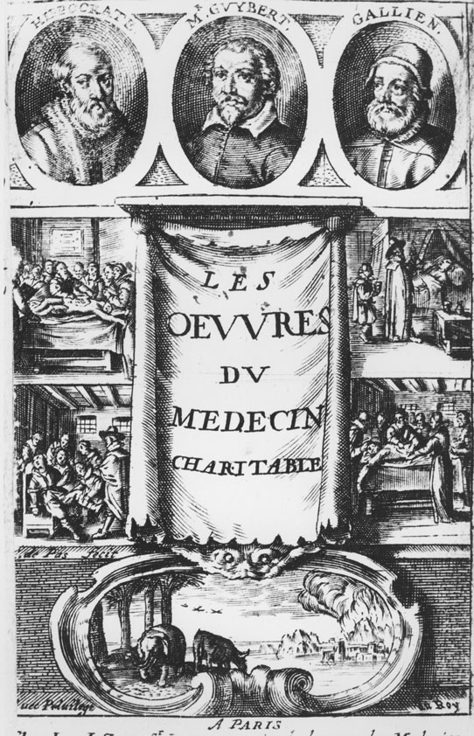
SON MÉDECIN CHARITABLE PARUT EN 1623,
LE PRIX ET LA VALEUR
DES MÉDICAMENS EN 1625,
L’APOTHICAIRE CHARITABLE, EN 1625.
LA MANIÈRE D’EMBAUMER
LES CORPS MORTS EN 1627,
CES OUVRAGES FURENT RÉUNIS SOUS LE TITRE D’
OEUVRES CHARITABLES DE PHILIBERT GUYBERT, EN 1627

Slide 21
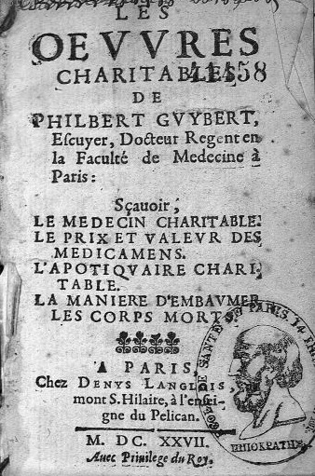
1627

Slide 22
EN 1629, FURENT AJOUTÉES:
LES TROMPERIES DU BÉZOARD DÉCOUVERTES,
PUIS
LA SECONDE PARTIE DES ŒUVRES CHARITABLES :
CHOIS ET ÉLECTION DES MÉDICAMENS,
TRAITÉ DU SÉNÉ,
MANIÈRE DE FAIRE TOUTES SORTES DE GELÉES,
MANIÈRE DE FAIRE DIVERSES CONFITURES,

Slide 23
ON CONNAÎT DE TRÈS NOMBREUSES ÉDITIONS
(25 DATES D’ ÉDITION AU CATALOGUE DE LA BNF).
1627, 1629, 1631, 1632, 1633, 1634, 1636, 1637,
1639, 1641, 1645, 1646, 1648, 1653, 1651, 1655,
1657, 1660, 1661, 1667, 1669, 1670, 1674, 1678,
1696.
44 ÉDITIONS DIFFÉRENTES

Slide 24
EN PLUS DES BUTS HABITUELS DES OUVRAGES
CHARITABLES, CE LIVRE RÉPONDAIT À UNE
PRÉOCCUPATION MOINS GÉNÉREUSE
DES DOCTEURS RÉGENTS DE LA FACULTÉ DE PARIS:
NUIRE AUX APOTHICAIRES EN AMENANT LES MALADES
À SE PASSER DES MÉDICAMENTS QU’ILS PRÉPARAIENT.

Slide 25
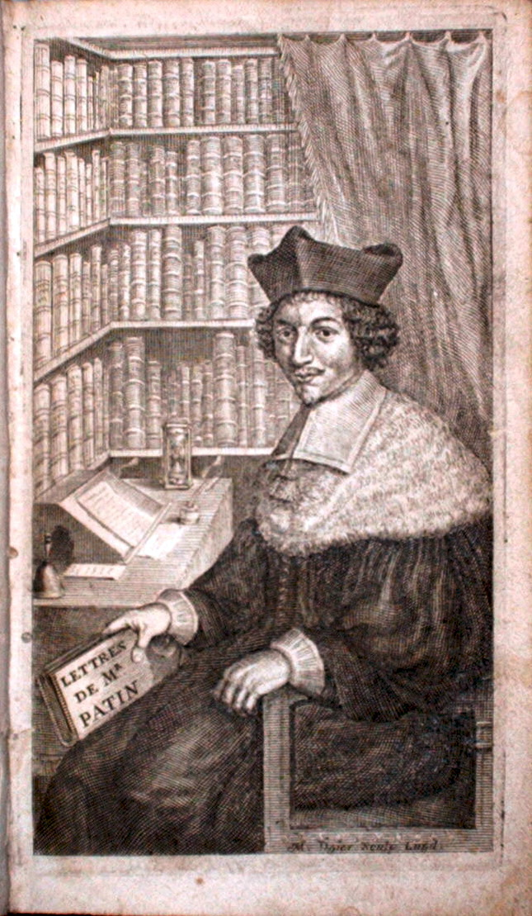
« Mais laissons cette Peste de la Religion,
pour passer à celle de la Médecine,
j’entends les Apoticaires…
Si vous voulez empêcher qu’ils n’entreprennent
& n’empietent rien sur vous,
il faut que vous les fassiez souvenir
du Médecin charitable, avec lequel
lorsqu’il ne valoit qu’un sol ou deux,
nous avons ruiné les Apoticaires de Paris. »
Guy PATIN 22 juin 1649

Slide 26
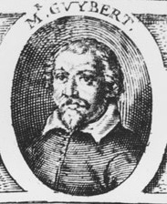
ADVERSAIRES FAROUCHES
DES MÉDICAMENTS CHIMIQUES,
LES MÉDECINS PARISIENS
SOUHAITAIENT COMBATTRE
LA MÉDECINE SPAGYRIQUE,
PRÔNÉE PAR LA FACULTÉ RIVALE DE MONTPELLIER.

Slide 27
EN 1633, PARUT UNE ÉDITION
DE « TOUTES LES ŒUVRES CHARITABLES DE PHILIBERT GUYBERT »
À LAQUELLE PARTICIPA GUY PATIN QUI AVAIT RÉDIGÉ EN 1632
LE TRAICTÉ DE LA CONSERVATION DE SANTÉ

Slide 28
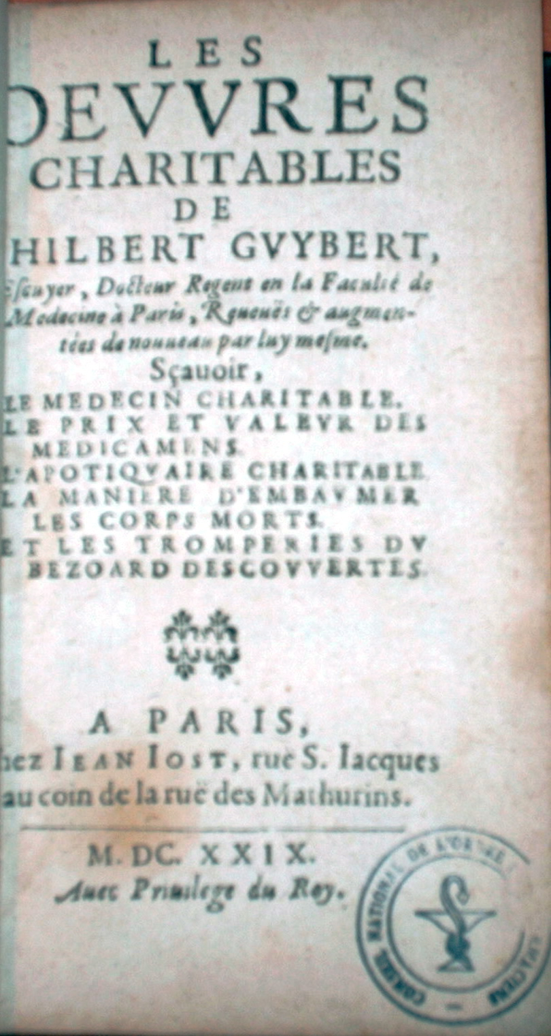
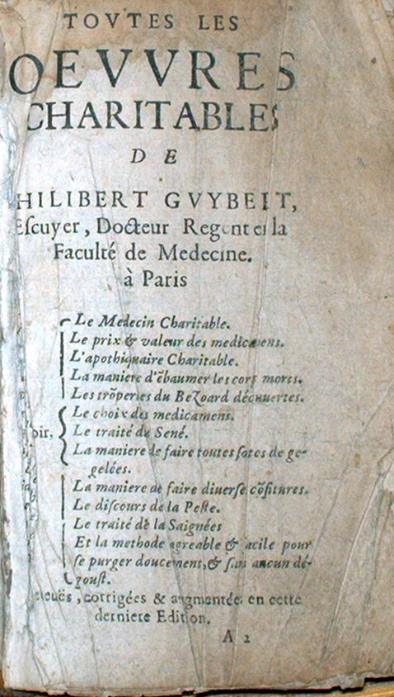
1629
PARIS
1674
LYON

Slide 29
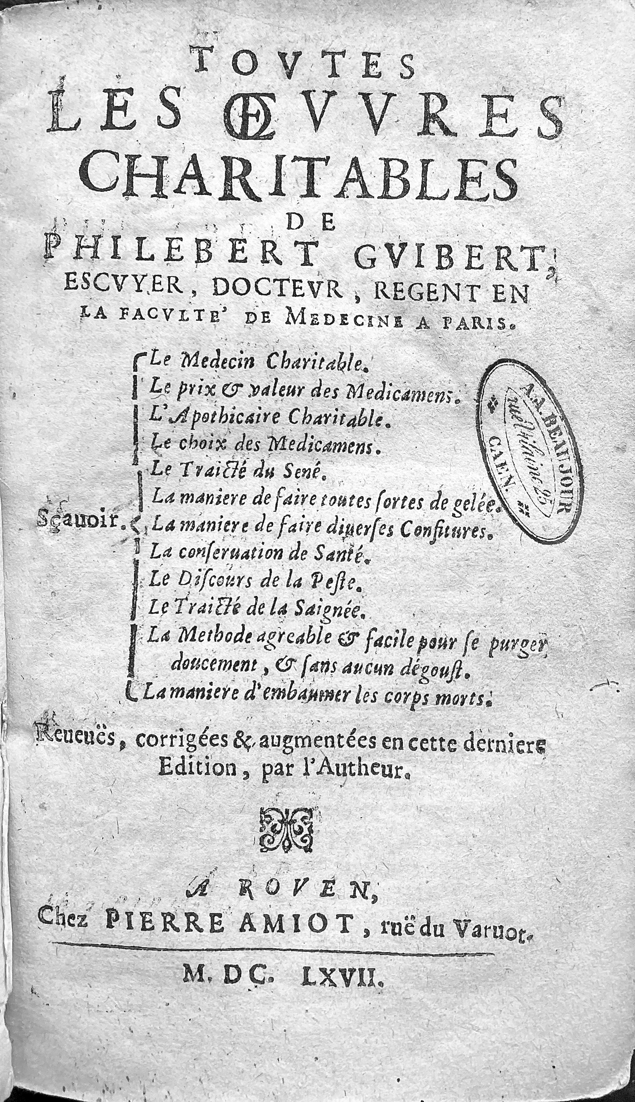
Une édition
rouennaise
1667

Slide 30
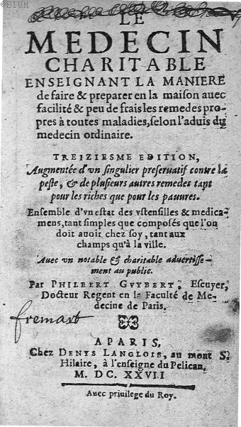
Différents livres
contenus dans
le recueil

Slide 31
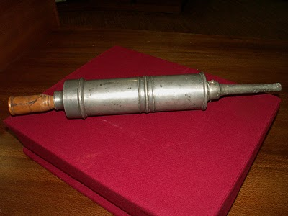
Conseille de posséder une SERINGUE À CLYSTÈRE

Slide 32
« parce que se servant de la seringue
d’autruy, laquelle apres avoir peut
estre servy à bailler clystère à un
vérollé, ou pestiféré … ou autre
maladie cõtagieuse: sans avoir
estée nettoyée, lavée, & eschaudée,
l’on vous viendra un peu apres,
ou sur l’heure mesme donner
clystere. »

Slide 33
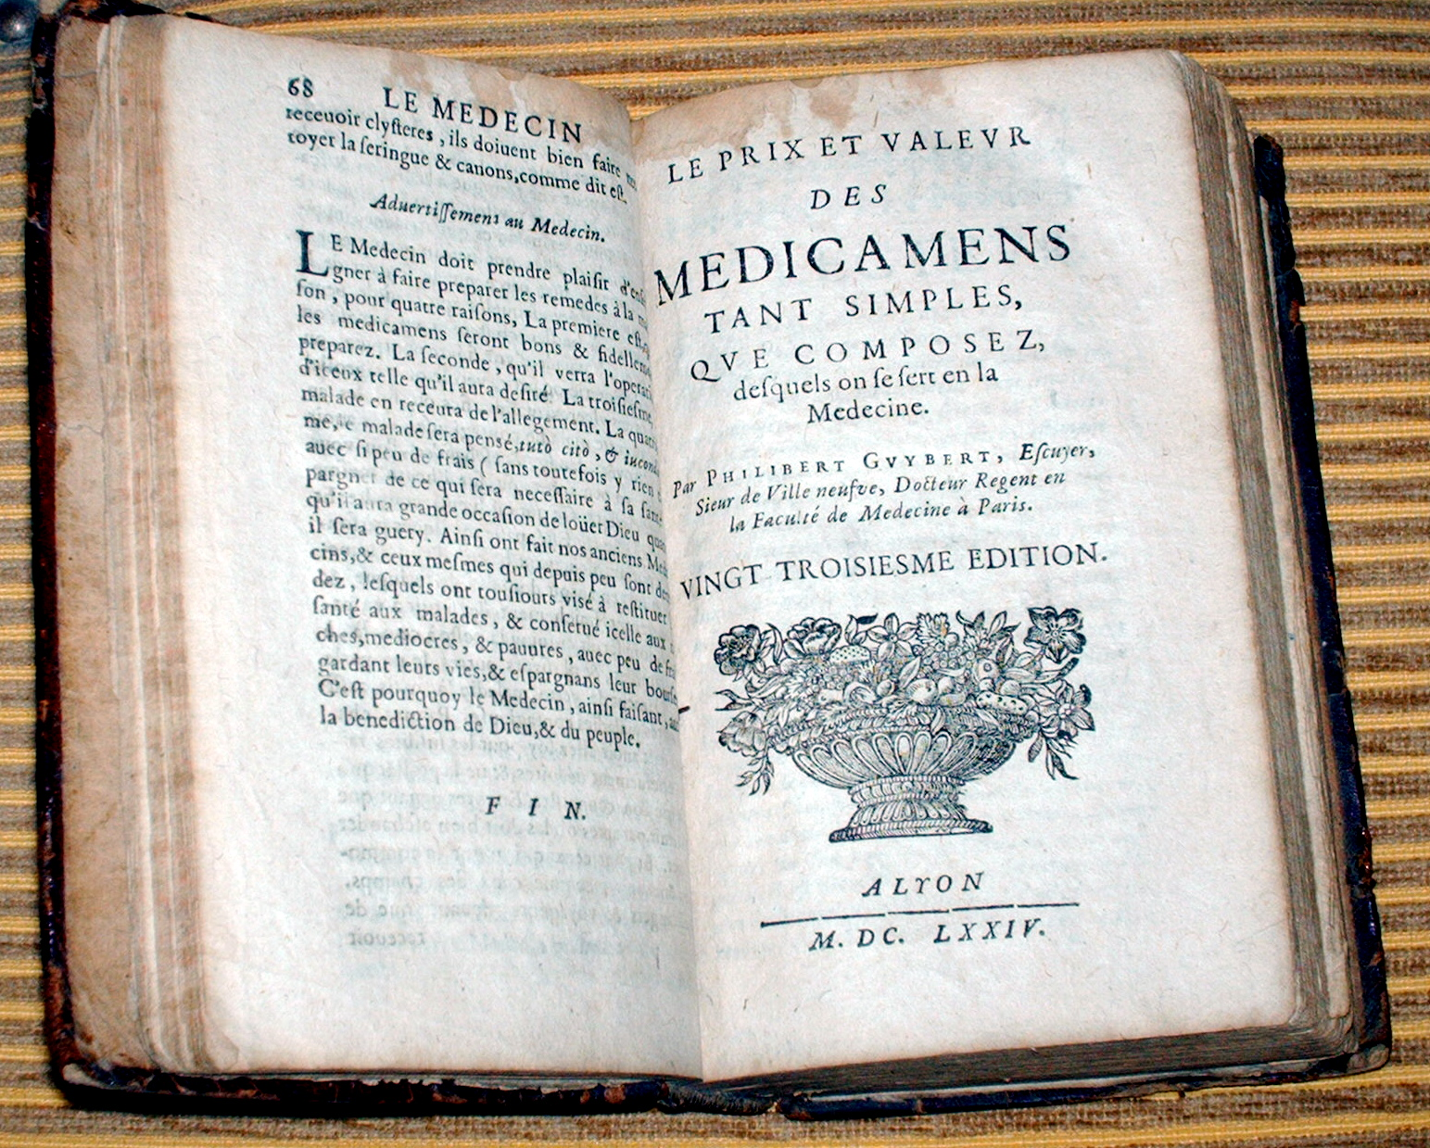

Slide 34
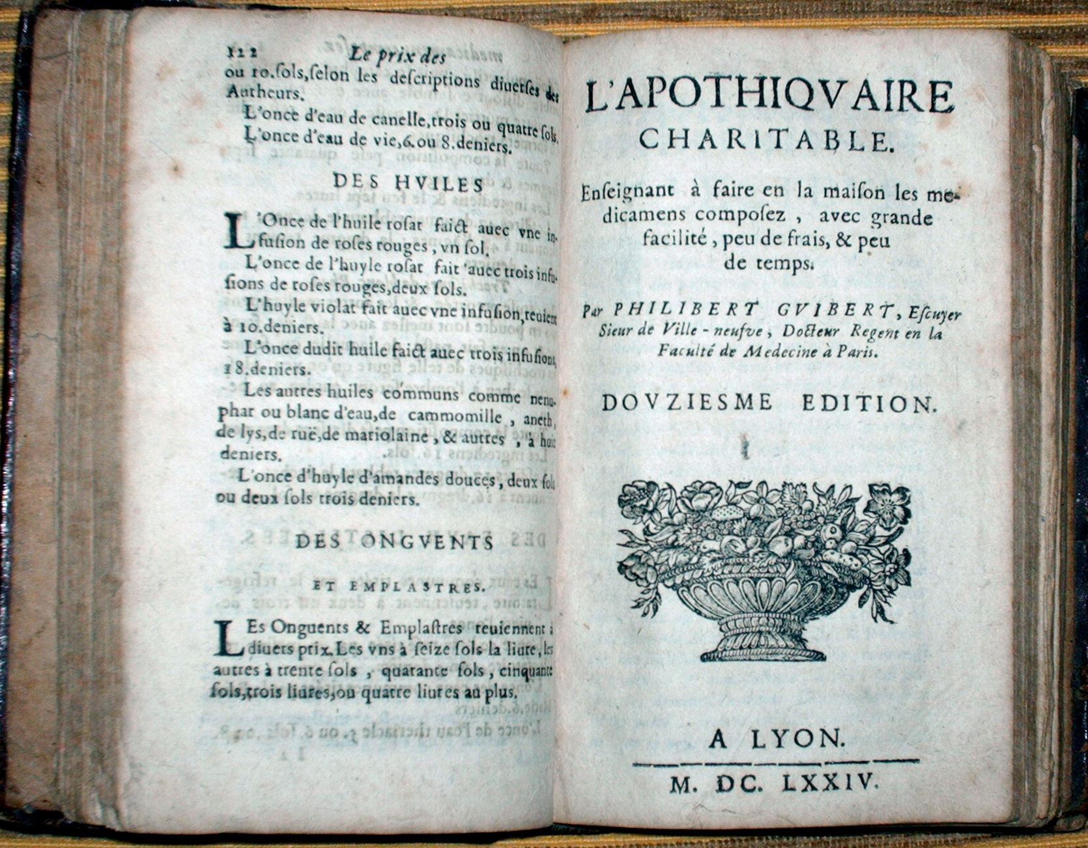

Slide 35
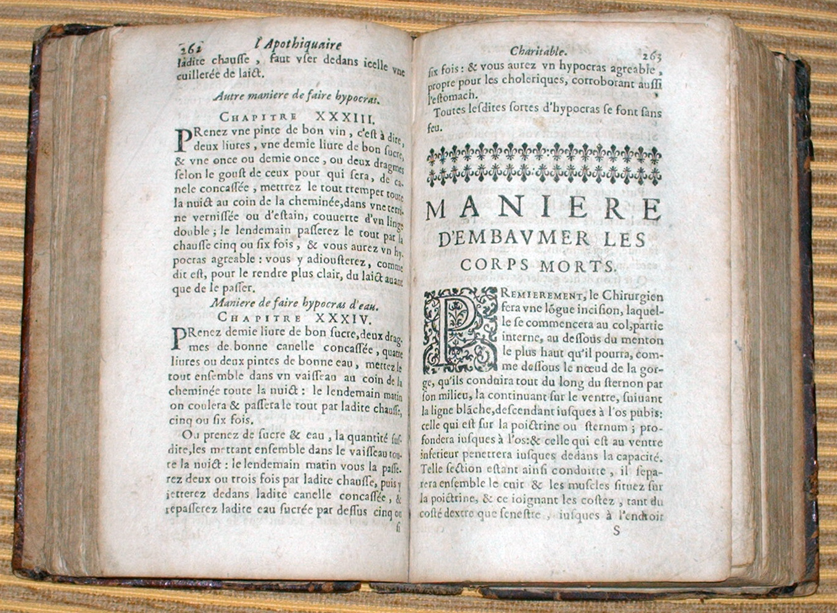

Slide 36
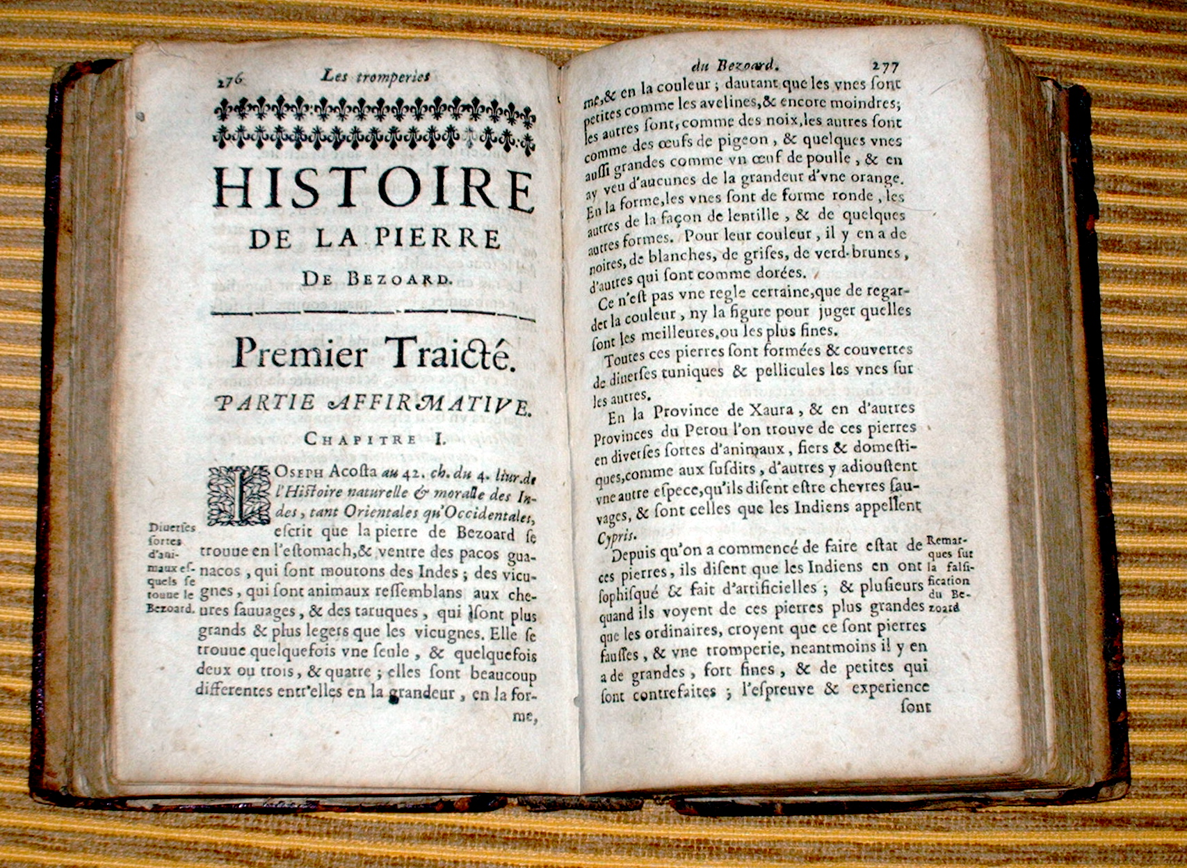

Slide 37
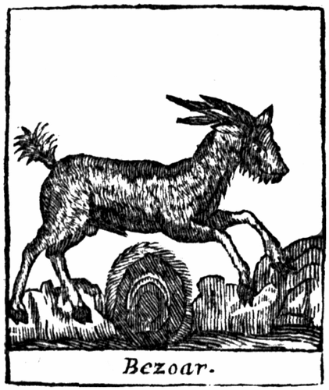
BÉZOARD
CONCRÉTION
CALCAIRE DE
FORME OVOÏDE
QUI SE FORME
DANS L’ESTOMAC
OU L’INTESTIN
DE CERTAINS
MAMMIFÈRES
GAZELLE DES INDES

Slide 38
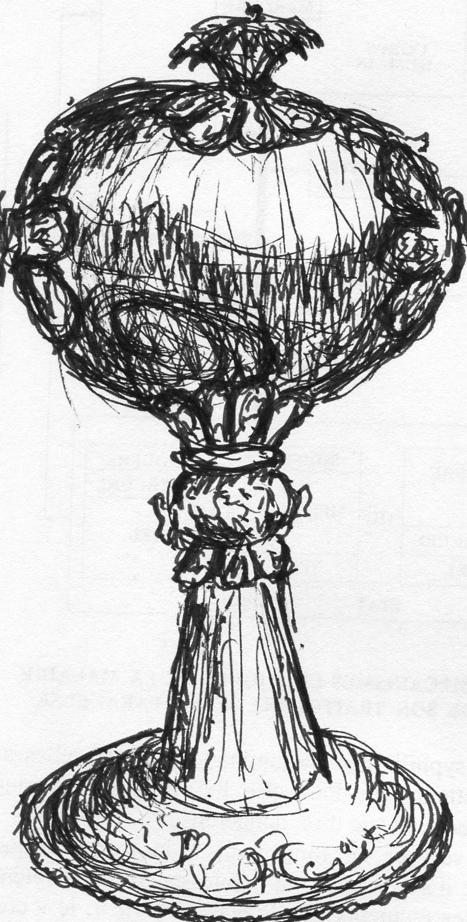
BÉZOARD
PRÉSENTÉ DANS
UNE MONTURE D’OR
(VIENNE)

Slide 39
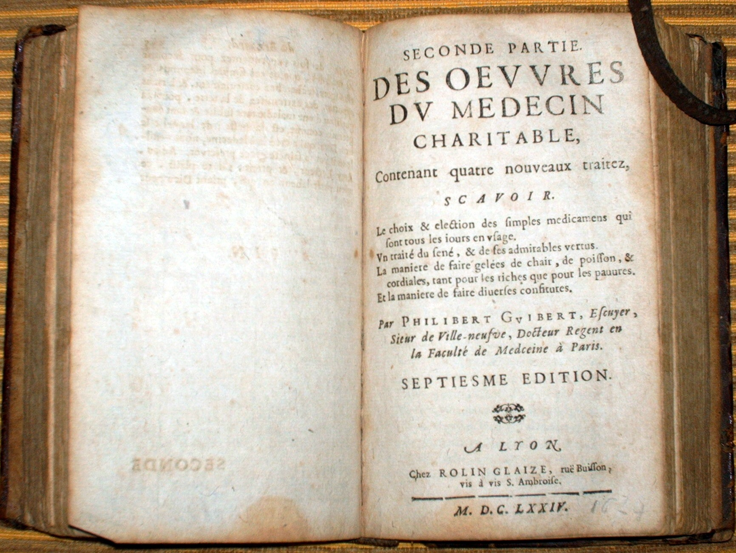

Slide 40
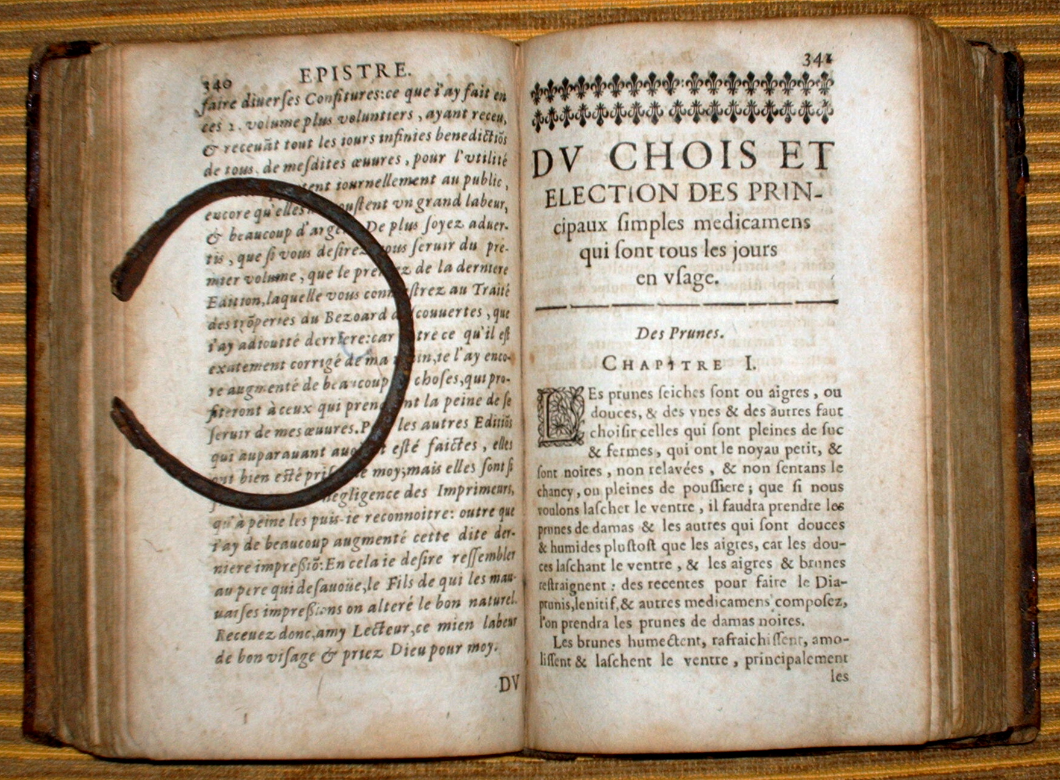

Slide 41
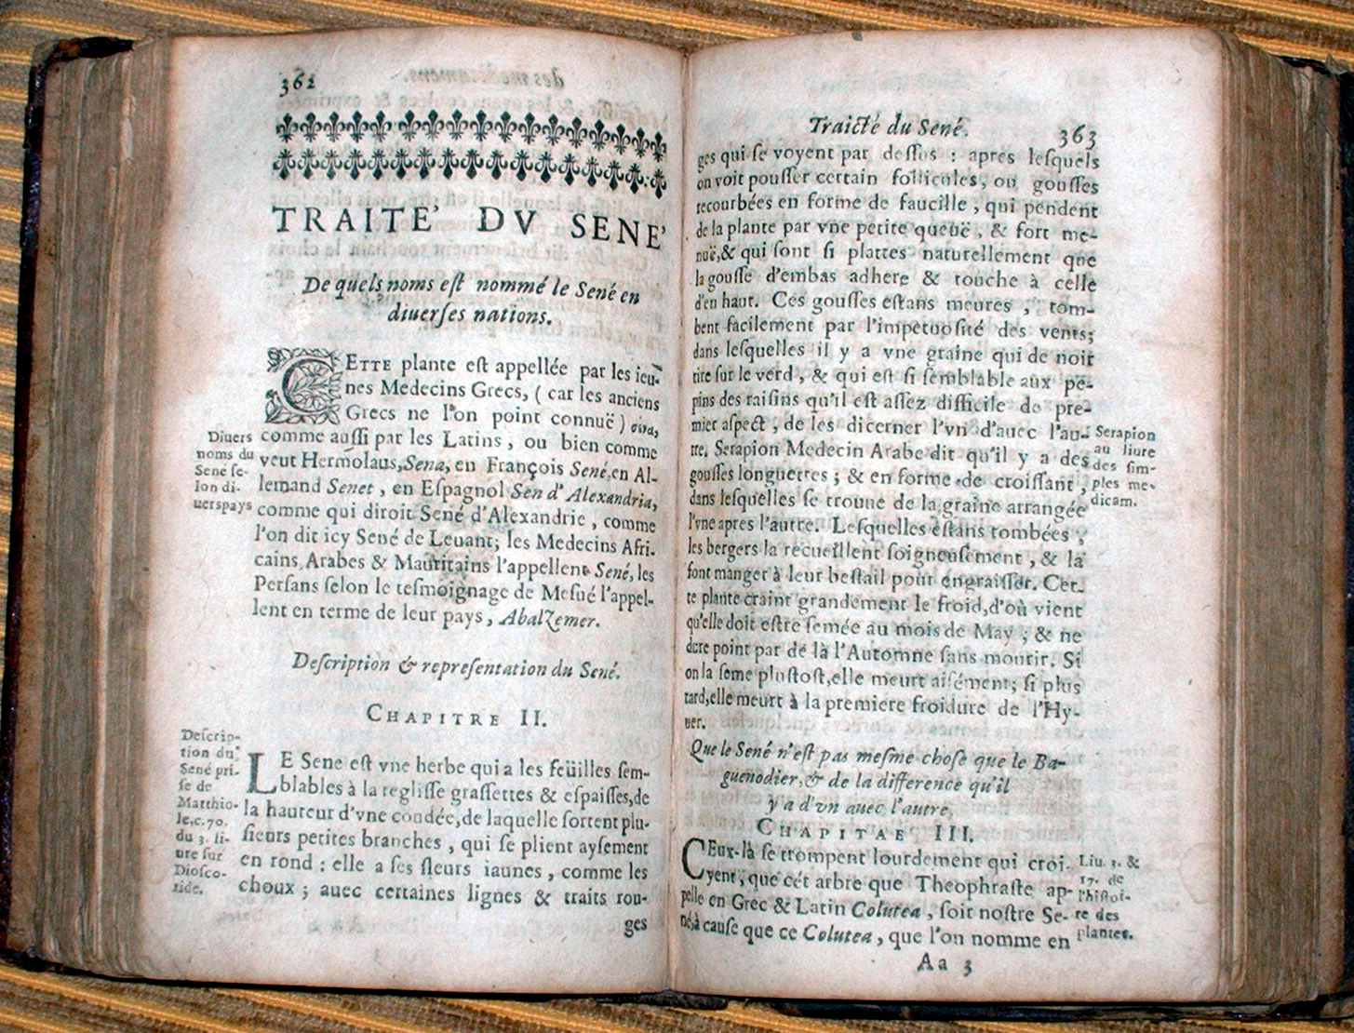
Notes:
25/04/10

Slide 42
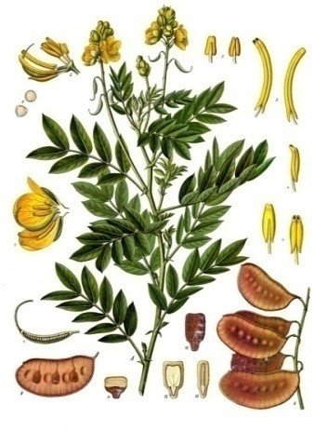
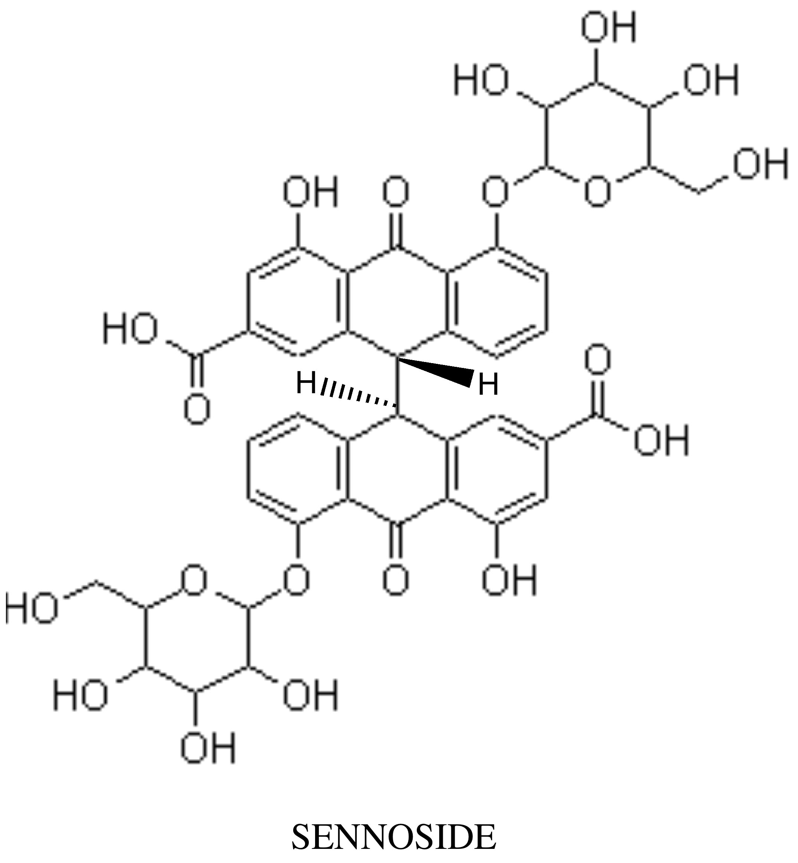
SÉNÉ
CASSIA ANGUSTIFOLIA

Slide 43
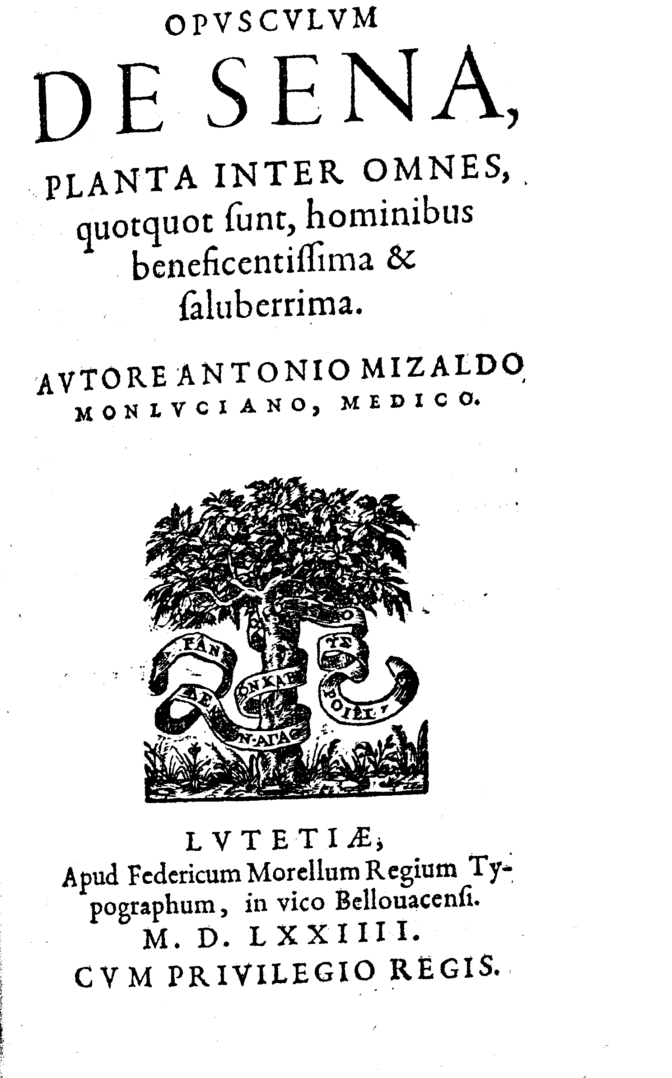
CE TRAITÉ DU SÉNÉ
EST
LA TRADUCTION
DE L’
OPUSCULUM DE SENA
(1572)
DÛ À
ANTOINE MIZAULT
(1510-1578)

Slide 44
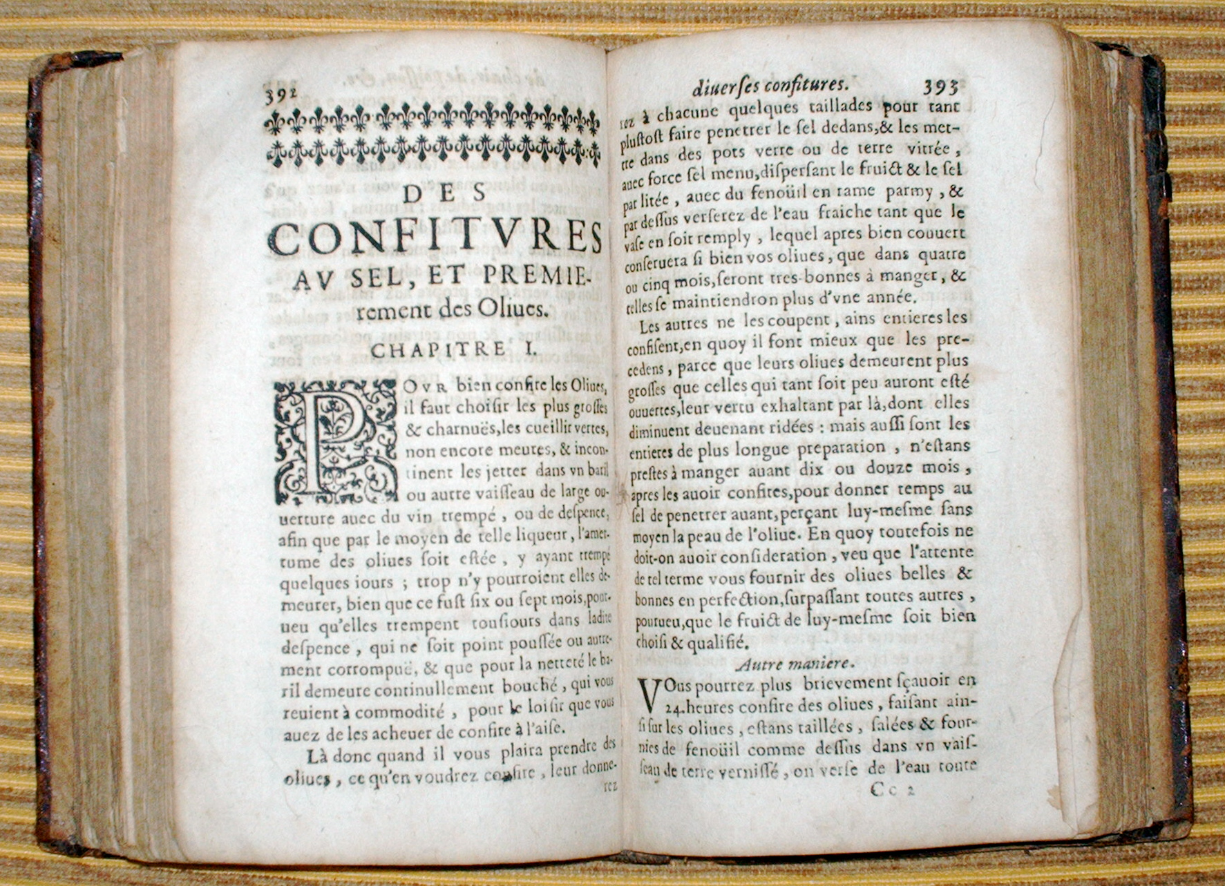

Slide 45
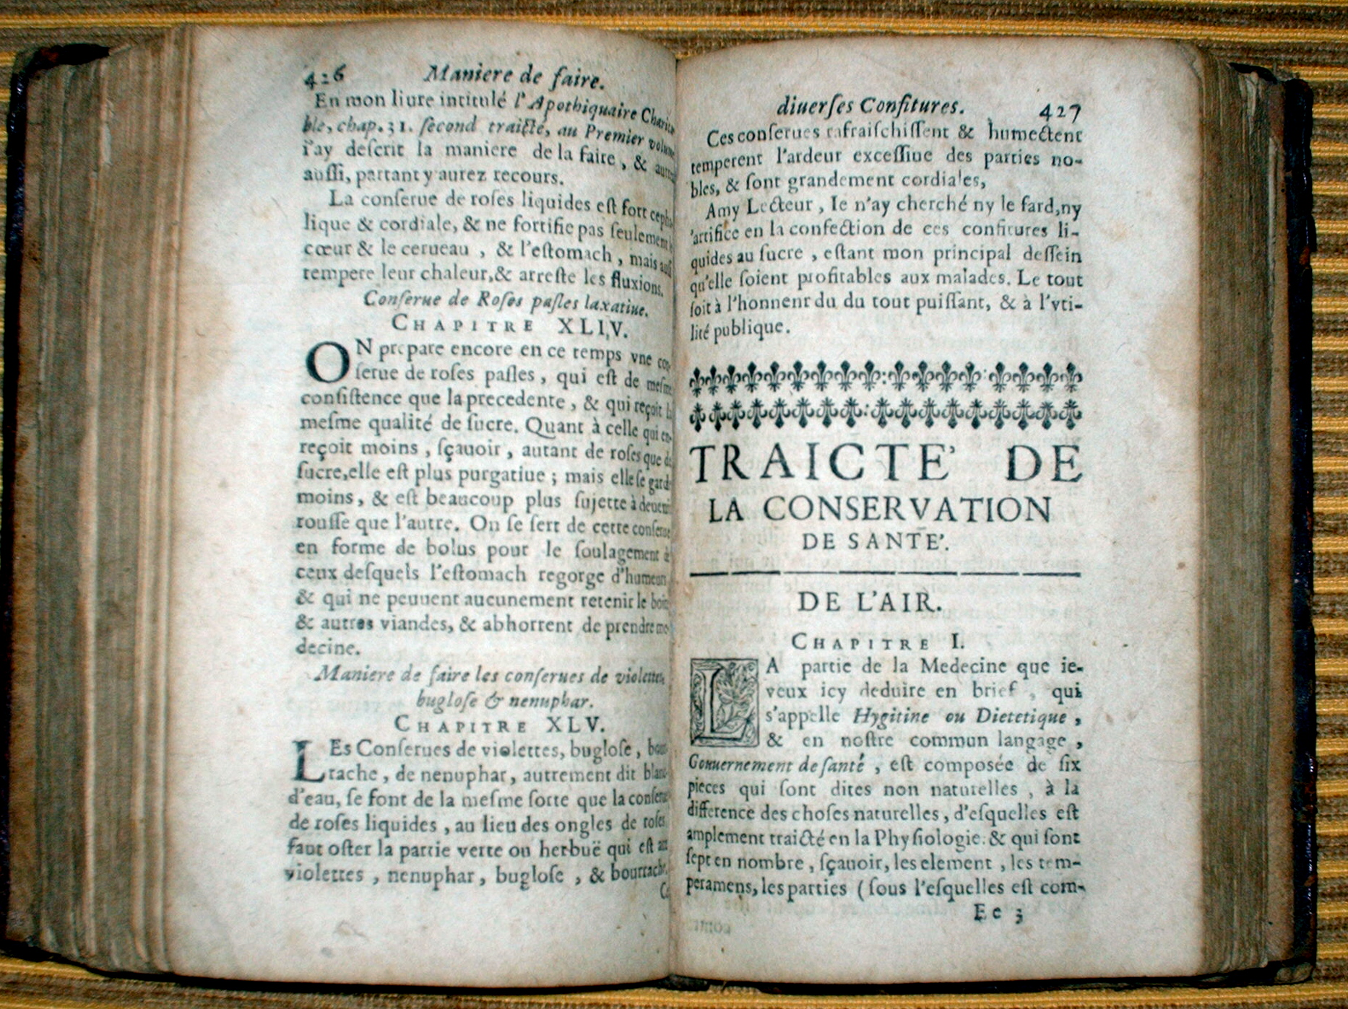

Slide 47
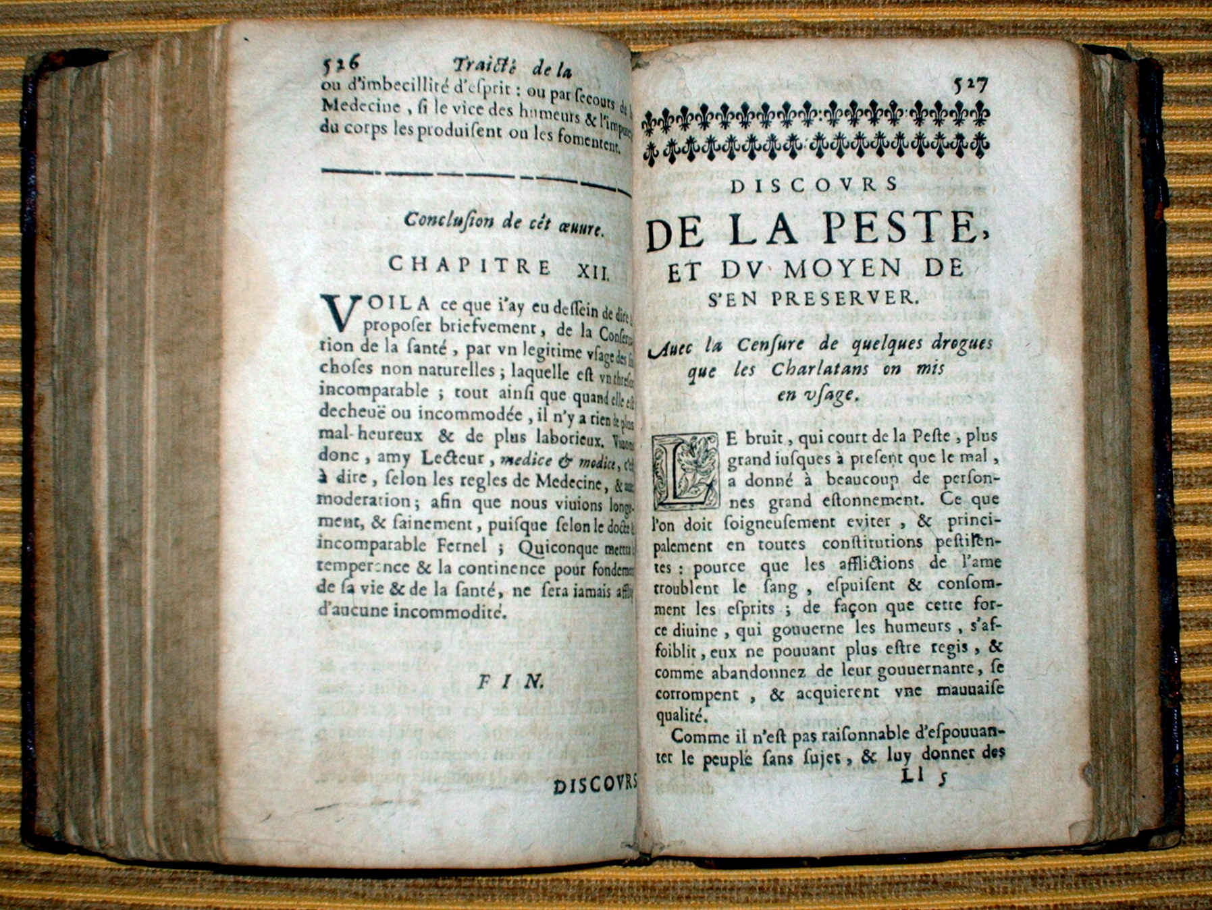

Slide 48
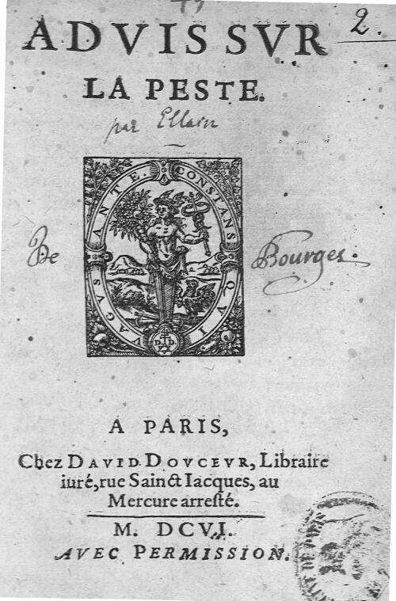
DÛ A NICOLAS ELLAIN ( 1540-1621)
PUBLIÉ EN 1606
SOUS LE NOM D’
ADVIS SUR LA PESTE
ADDITIONNÉ, ICI, DE
NOTES DE GUY PATIN

Slide 49
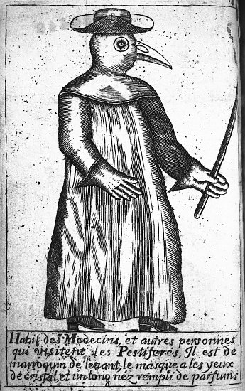
« CEUX QUI VISITENT OU
ASSISTENT LES MALADES,
SOIENT HABILLEZ DE
CAMELOT, SERGE D’ARRAS,
TAFFETAS OU D’AUTRES
SEMBLABLES ÉTOFFES.
ET CEUX QUI N’AURONT
LE MOYEN SE VÊTIRONT
DE MAROQUIN, DE
TREILLIS D’ALLEMAGNE
OU AUTRE BELLE
TOILE NOIRE.»

Slide 50
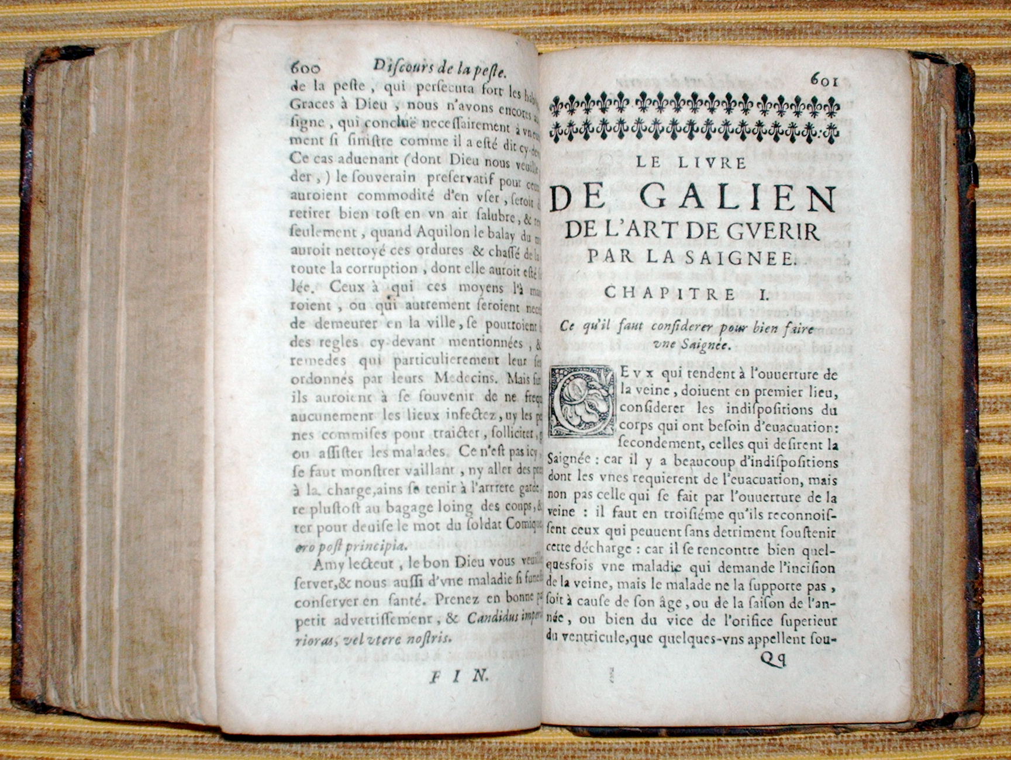

Slide 51
TRADUIT DU GREC
PAR LOUIS SAVOT
ADDITIONNÉ DE NOTES
DE GUY PATIN

Slide 52
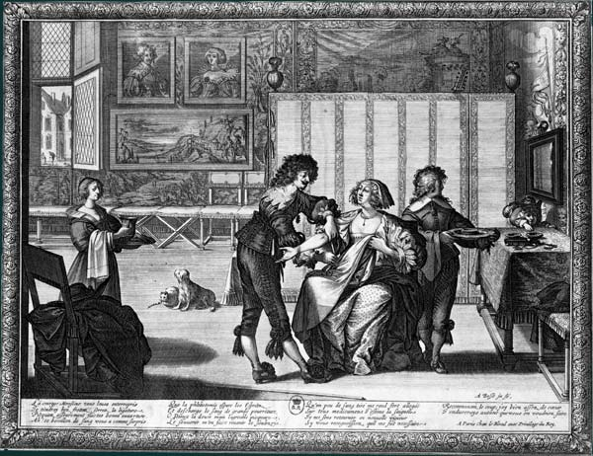
GRAVURE
D’ABRAHAM
BOSSE

Slide 53
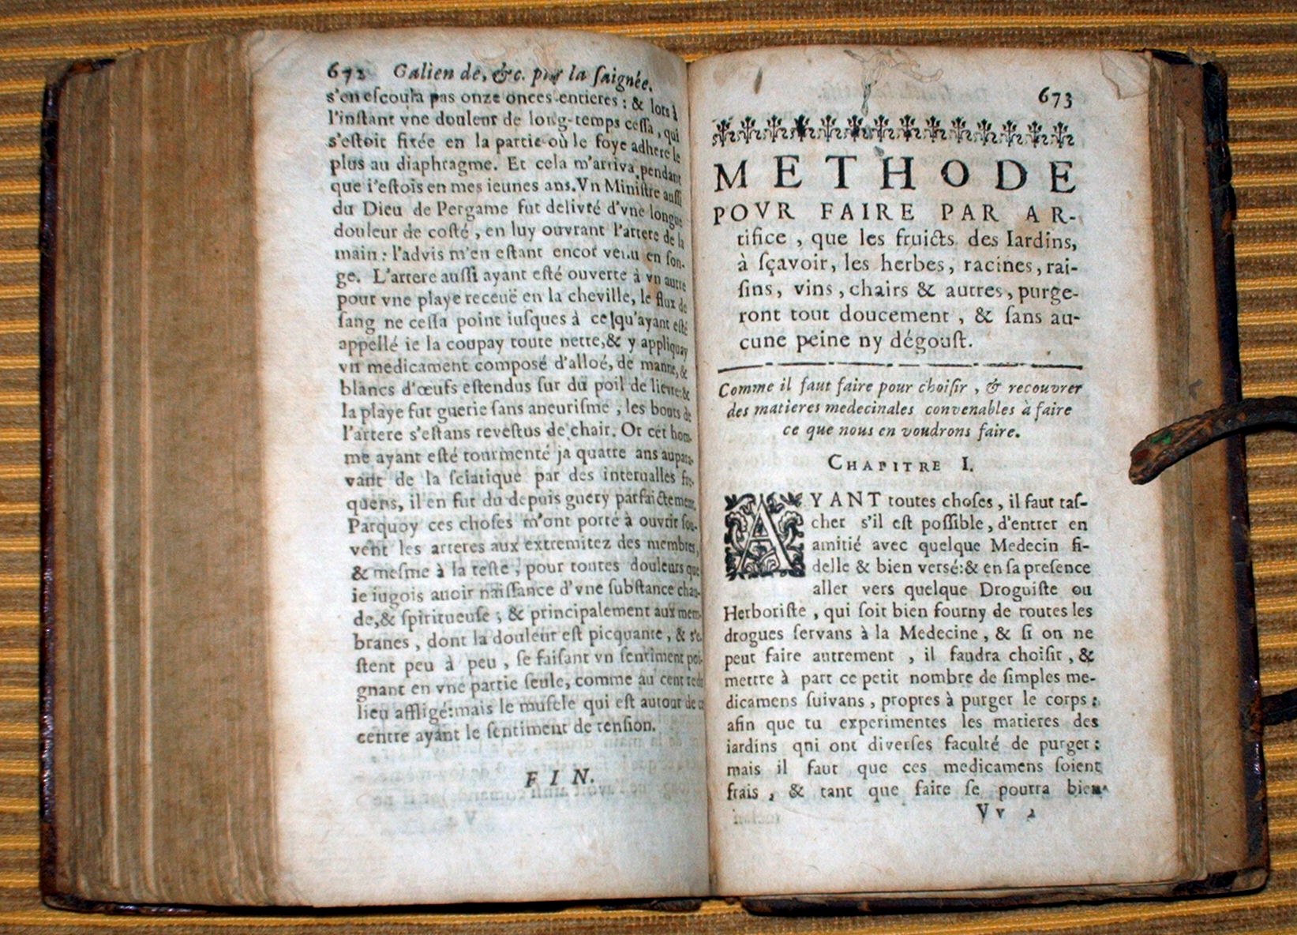

Slide 54
LE MEDECIN DES PAUVRES
DE DUBÉ

Slide 55
PAUL DUBÉ (ca 1612-1698) ÉTAIT DOCTEUR EN MÉDECINE
DE LA FACULTÉ DE MONTPELLIER.
SON MÉDECIN DES PAUVRES QUI ENSEIGNE LE MOYEN
DE GUÉRIR LES MALADIES PAR DES REMEDES FACILES
À TROUVER DANS LE PAÏS, & PRÉPARER À PEU DE FRAIS
PAR TOUTES SORTES DE PERSONNES FUT ÉGALEMENT
UN SUCCÈS DE LIBRAIRIE.

Slide 56
PROFONDÉMENT CHRÉTIEN, SA FOI DIRIGE SES CONCEPTIONS DE LA MÉDECINE.
POUR LUI, LA MÉDECINE DES CORPS N’EST RIEN SANS LA MÉDECINE DES ÂMES.
SURNOMMÉ LE PÈRE DES PAUVRES,
ILN’A QUE DES MOTIVATIONS CHARITABLES.
IL N’ÉPROUVE AUCUNE ANIMOSITÉ À L’ÉGARD
DES APOTHICAIRES.

Slide 57
LE MEDECIN DES PAUVRES CONNUT DE TRÈS
NOMBREUSES ÉDITIONS :
1669, 1671, 1674, 1672, 1678,
1680, 1681, 1686, 1693, 1694,
1699, 1700, 1709, 1713, 1728.
LES PREMIÈRES PARURENT ANONYMEMENT.

Slide 58
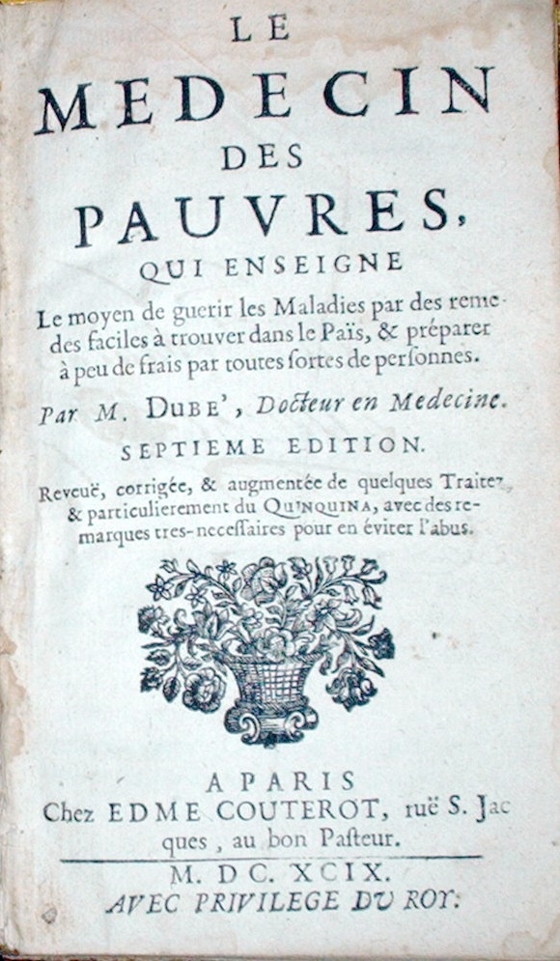

Slide 59
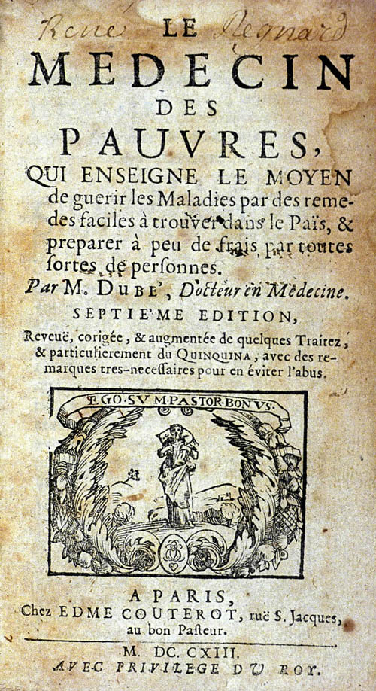

Slide 60
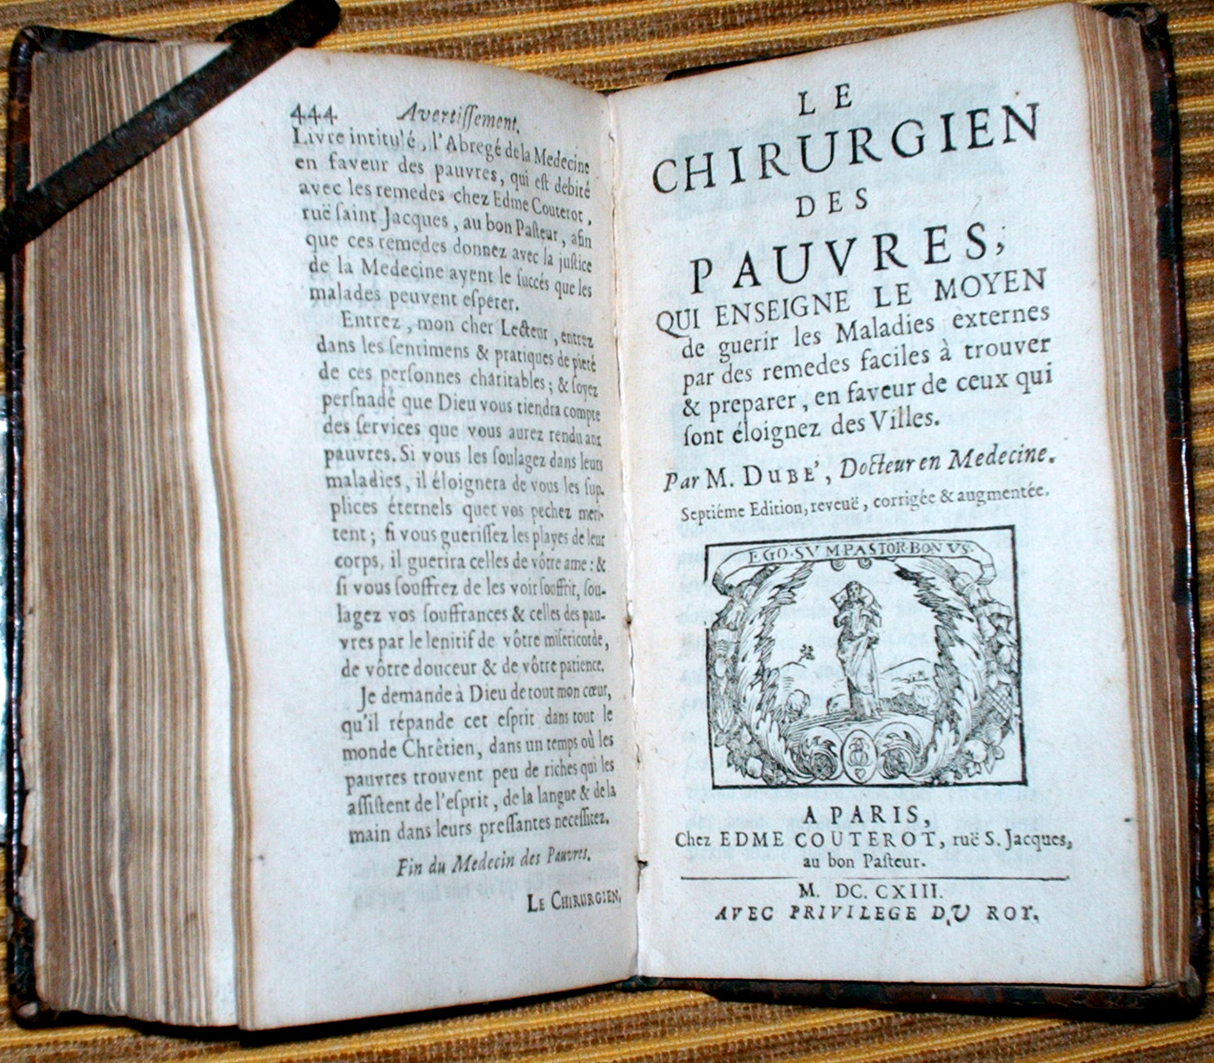

Slide 61
PARMI LES REMÈDES PROPOSÉS
PAR DUBÉ FIGURE LE FAMEUX SIROP DE DUBÉ;
OU SYROP ÉMÉTIQUE FÉBRIFUGE,
À BASE DE VERRE D’ANTIMOINE,
DE RACINES DE SOUCHET ET DE CANNELLE.
CE SIROP « PURGE DOUCEMENT & SANS VIOLENCE. »
IL EST AUSSI UTILISÉ CONTRE LES
VERS INTESTINAUX ET LE VER SOLITAIRE

Slide 62
Son interprétation de l’action du quinquina est intéressante:
« le Quinquina…de par sa nature chaud &
sec au second degré, combat par sa qualité
incisive, diaphorétique & balsamique
comme un parfait Alkali, l’acide,
qui par la coagulation qu’il excite
dans le Chyle aussi bien que dans le Sang,
cause la fièvre quarte, en interceptant
le commerce de la chaleur naturelle
& des épais,

Slide 63
lorsque la circulation est empeschée
fait une espece d’éclypse, en arrêtant
leur influence, & par ce moyen donner
lieu à l’horreur qui est une espece de
frisson qui precede l’accès, à l’oppression,
à la difficulté de respirer, & aux autres
accidens inséparables de cette fièvre,
jusqu’à ce que cette matiere mitigée se
résolve en sueur, qui donne la fin de
l’accès… »

Slide 64
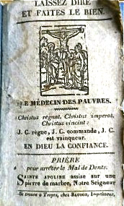
IL NE FAUT PAS CONFONDRE
CET OUVRAGE CHARITABLE
AUTHENTIQUE,
AVEC UN PETIT TEXTE PARU
SOUS LE MÊME TITRE,
CHEZ BAUDOT, À TROYES,
DANS LA BIBLIOTHÈQUE BLEUE,
QUI EST UN RECUEIL DE PRIÈRES ET N’A AUCUN RAPPORT AVEC DUBÉ.

Slide 65
« OUVRAGES DE DAMES »
REMÈDES DE BONNE FAME

Slide 66
LES REMEDES
DE
MADAME FOUQUET

Slide 67
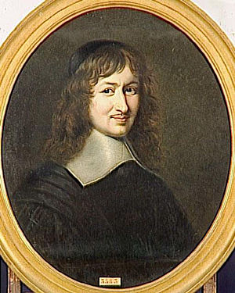
MARIE DE MAUPEOU (1590 - 1681) AVAIT ÉPOUSÉ
FRANÇOIS FOUQUET.
LEUR FILS NICOLAS
DEVINT LE CÉLÈBRE
SURINTENDANT DES FINANCES.
MADAME FOUQUET ÉTAIT TRÈS PIEUSE ET CHARITABLE,
ELLE SE DÉVOUA AU SERVICE DES PAUVRES.

Slide 68
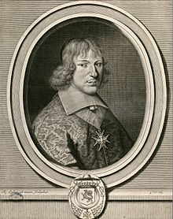
UN AUTRE DE SES FILS,
LOUIS FOUQUET,
L’ ÉVÊQUE D’AGDE,
FIT PUBLIER,
À VILLEFRANCHE
DE ROUERGUE, EN 1675,
PAR UN MÉDECIN DE MONTPELLIER,
NOMMÉ DE LESCURE,
LES RECETTES DE MÉDICAMENTS QU’ELLE AVAIT
RÉUNIES, AFIN DE SOIGNER LES NÉCESSITEUX.

Slide 69
CET OUVRAGE FUT VRAISEMBLABLEMENT
UN DES MEILLEURS SUCCÈS D’ÉDITION
DU XVIIE ET DU XVIIIE SIÈCLES.
DE NOMBREUX ÉDITEURS PUBLIÈRENT,
SOUS DES TITRES DIFFÉRENTS,
CES PRÉCIEUX REMÈDES DE 1675 à 1765.

Slide 70
LE CATALOGUE COLLECTIF
DE FRANCE RECENSE 27
DATES D’ÉDITION:
1676, 1678, 1679, 1681, 1682,
1683, 1684, 1685, 1686, 1687,
1688, 1689, 1690, 1694, 1695,
1696, 1699, 1701, 1704,1706,
1712, 1714, 1726, 1739, 1740,
1757, 1765.
ET PLUS DE CINQUANTE ÉDITIONS DIFFÉRENTES

Slide 71
Recueil de receptes choisies
experimentées & approuvées ;
Contre quantité de maux fort cõmuns
tant internes qu’externes inveterés,
& difficiles à guerir.
GRANDSAIGNE, VILLEFRANCHE, 1675

Slide 72
RECUEIL DE RECEPTES OÙ EST EXPLIQUÉE
LA MANIERE DE GUÉRIR A PEU DE FRAIS
TOUTES SORTES DE MAUX TANT INTERNES
QU’EXTERNES INVÉTÉRÉS ET QUI ONT PASSÉ
JUSQU’À PRESENT POUR INCURABLES.
DIVISÉ EN DEUX PARTIES, LE TOUT A ÉTÉ
EXPÉRIMENTÉ PAR LES CHARITABLES SOINS
DE MADAME FOUQUET
JEAN CERTE, LYON, 1676

Slide 73
LES REMEDES CHARITABLES
DE MADAME FOUQUET
13 ÉDITIONS

Slide 74
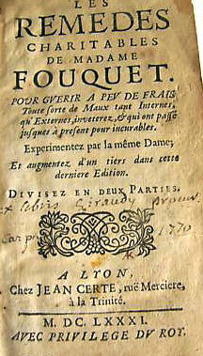
LYON
1681

Slide 75
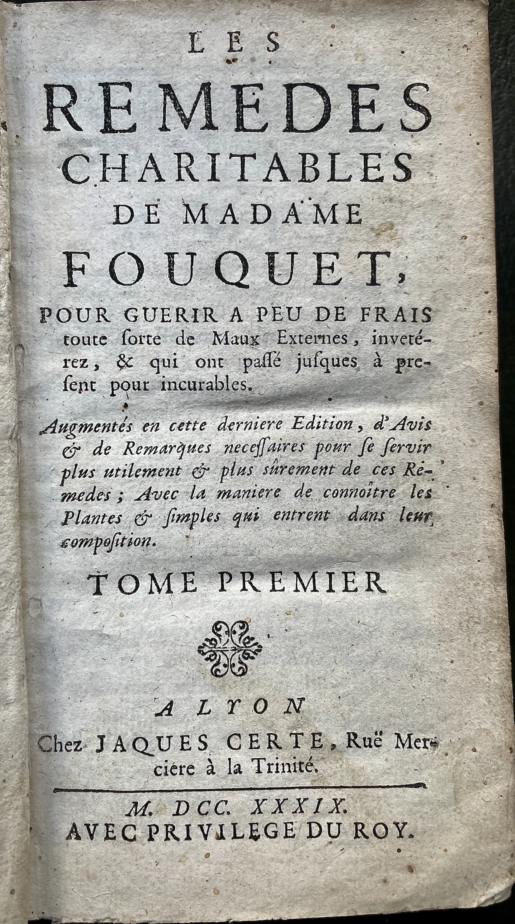
LYON
1739

Slide 76
RECUEIL DES
REMEDES FACILES
ET DOMESTIQUES…
RECUEILLIS PAR LES
ORDRES CHARITABLES
DE L’ILLUSTRE &
PIEUSE
MADAME FOUQUET
34 ÉDITIONS

Slide 77
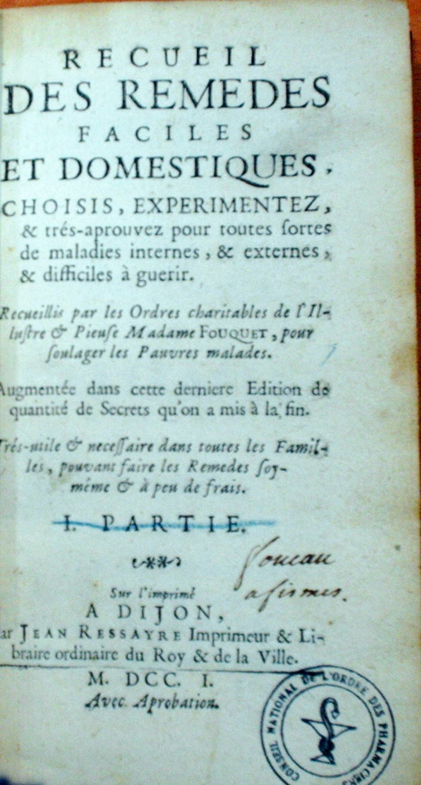
DIJON
1701

Slide 78
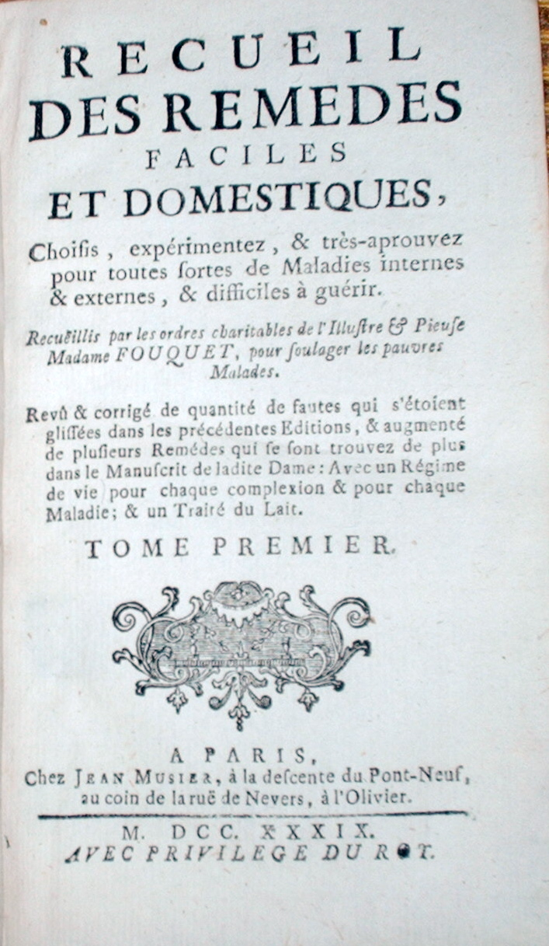
PARIS
1739

Slide 79
DE NOMBREUSES TRADUCTIONS:
ITALIEN:
VENISE, 1686, 1689, 1691, 1702, 1717, 1750.
BOLOGNE, 1739.
MILAN, 1688, 1750.
ESPAGNOL:
VALLADOLID, 1748, 1750, 1771.
PORTUGAIS:
LISBONNE, 1712, 1749.
ALLEMAND:
DRESDE, 1708.

Slide 80
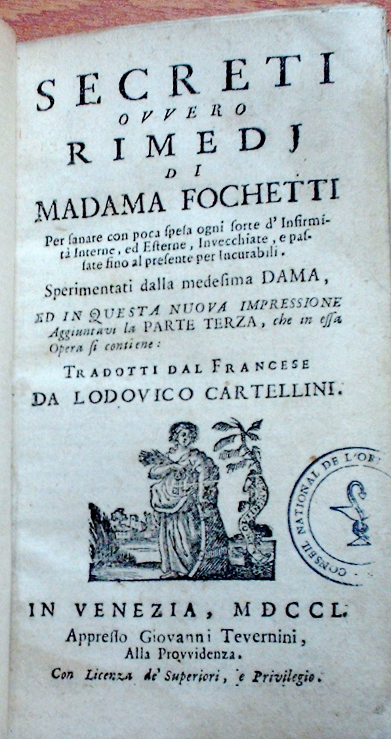
Édition italienne
VENISE
1750

Slide 81
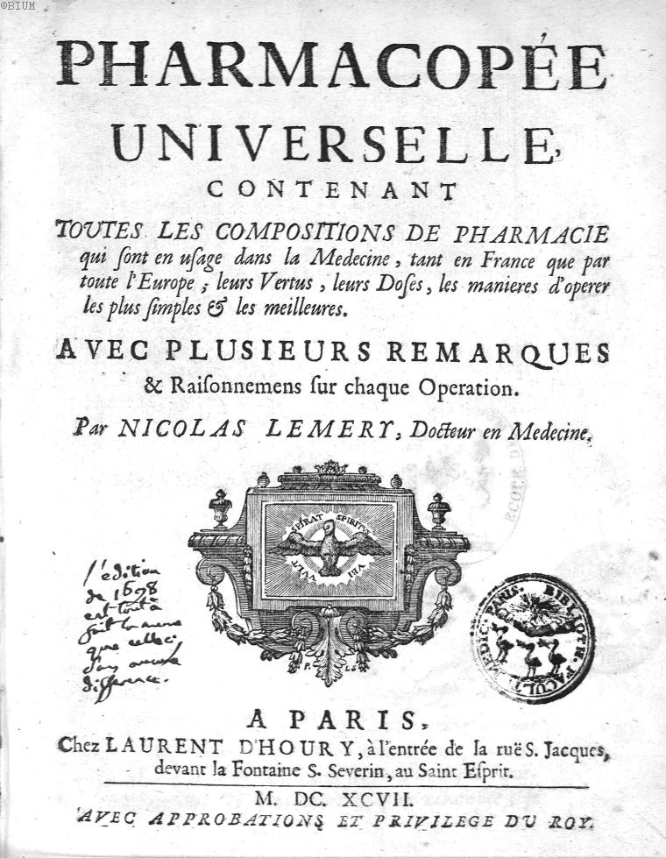
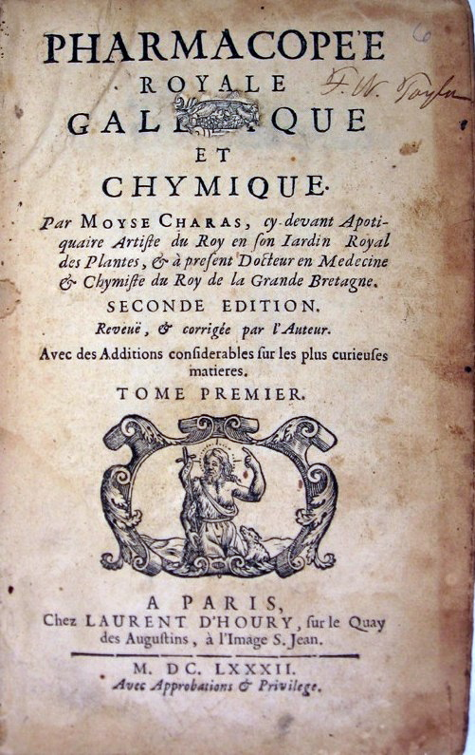
LES RECETTES DE MADAME FOUQUET
SONT ASSEZ PROCHES DE CELLES
DES FORMULES DES PHARMACOPÉES
OFFICIELLES.
ELLES SONT SIMPLIFIÉES.

Slide 82
LES SECRETS TOUCHANT
LA MEDECINE

Slide 83
LES SECRETS TOUCHANT LA MÉDECINE
FURENT PUBLIÉS ANONYMEMENT EN 1678.
CE N’EST QU’ULTÉRIEUREMENT (1692)
QU’APPARUT UN NOM D’AUTEUR :
« MADEMOISELLE D’AUVERGNE ».
CET OUVRAGE EST BEAUCOUP PLUS RARE
QUE LES PRÉCÉDENTS. IL EST AUSSI
PLUS « POPULAIRE » D’INSPIRATION.

Slide 84

1678
et non
1668

Slide 85
ONGUENT A LA BRÛLURE FORT SOUVERAIN:
« Du suppoint, c’est un suif qui se vend chez les
conroyeurs. Faites le fondre dans une poële
sur un feu qui ne soit pas trop violent ny trop
ardent, & quand le suppoint sera plus
qu’à demi fondu, prenez-le & le mettez
dedans des crottes ou fiante de cheval
les plus nouvelles, les plus fermes
& les plus entieres que vous pourrez trouver ;
& ce à proportion de la quantité de suppoint
que vous aurez.
Faites cuire le tout ensemble… »

Slide 86
OUVRAGES
DU XVIIIE SIÈCLE

Slide 87
LE
DES DAMES
DE CHARITÉ

Slide 88

L’ASSOCIATION DES DAMES DE CHARITÉ FUT
FONDÉE EN 1617 PAR SAINT-VINCENT DE PAUL.
CES DAMES N’ ÉTAIENT PAS DES RELIGIEUSES,
CONTRAIREMENT AUX FILLES DE CHARITÉ,
MAIS DES DAMES
QUI SE DÉVOUAIENT
POUR SOIGNER LES PAUVRES,
TOUT EN RESTANT
DANS LE SIÈCLE.

Slide 89

LOUISE DE MARILLAC
(1591-1660)
CRÉE LA
CONFRÉRIE DE LA
CHARITÉ DES
SERVANTES DES
PAUVRES MALADES
DONT ELLE SERA
LA SUPÉRIEURE

Slide 90

FILLES DE CHARITÉ
STATUTS EN 1646,
RÉVISÉS EN 1655,
APPROUVÉS PAR LE ROI en 1657.

Slide 91
LE MANUEL DES DAMES DE CHARITÉ OU
FORMULES DE MEDICAMENS FACILES À
PREPARER, DRESSÉES EN FAVEUR DES
PERSONNES CHARITABLES, QUI DISTRIBUENT
DES REMÈDES AUX PAUVRES DANS LES VILLES,
& DANS LES CAMPAGNES
S’ADRESSE A UN PUBLIC PLUS LARGE
QUI N’EST PAS LIMITÉ AUX MEMBRES
DE LA COMPAGNIE.

Slide 92

Première
Édition
1747

Slide 93
LES AUTEURS SONT:
+ARNAULT DE NOBLEVILLE,
MÉDECIN ORDINAIRE DU ROI
+SALERNE,
CORRESPONDANT DE L’ACADÉMIE ROYALE
DES SCIENCES
+LOYRÉ DU PERRON,
DE LA SOCIÉTÉ LITTÉRAIRE D’ORLÉANS
+VILLAC DE LAVAL
+HARDOUINEAU,
MÉDECIN DES HÔPITAUX MILITAIRES DE NAMUR

Slide 94
LE CATALOGUE DE LA BNF RECENSE
DE NOMBREUSES ÉDITIONS :
1747, 1750, 1751, 1754, 1755,
1757, 1758, 1760, 1761,
1765, 1767, 1774, 1782, 1786, 1816.

Slide 95


Slide 96


Slide 97


Slide 98
LA MÉDECINE ET
LA CHIRURGIE
DES PAUVRES

Slide 99

DOM NICOLAS
ALEXANDRE (1654-1728),
Bénédictin, de la congrégation
de Saint-Maur,
polygraphe productif,
publia en 1714
La médecine
et la chirurgie des pauvres

Slide 100



Slide 101
L’OUVRAGE CONNUT DE TRÈS NOMBREUX
TIRAGES AU COURS DU SIÈCLE:
1715, 1731, 1733, 1740,
1741, 1748, 1749, 1753,
1758, 1766, 1776, 1786,
1787, 1804.

Slide 102
UN OUVRAGE POSTHUME (1740)
D’UN DOYEN
DE LA FACULTÉ DE MÉDECINE
Janséniste et fervent partisan
de la saignée

Slide 103

Philippe HECQUET (1661 - 1737)

Slide 104
LA MEDECINE, LA CHIRURGIE
ET LA PHARMACIE
DES PAUVRES
EN 3 VOLUMES
Veuve ALIX,1740

Slide 105

Édition de 1742

Slide 106


Slide 107
DICTIONNAIRE
PORTATIF
DE SANTÉ

Slide 108

Rédacteur du
Journal de médecine,
chirurgie, pharmacie &c,
Charles - Augustin
VANDERMONDE
(1727 - 1762),
publia anonymement
le Dictionnaire
Portatif de santé.
Première édition 1759

Slide 109
HELVÉTIUS

Slide 110
JEAN-HADRIEN HELVÉTIUS (1661-1727)
LOUIS XIV AVAIT INSTITUÉ LA DISTRIBUTION AUX PAUVRES DES CAMPAGNES DES
« MÉDICAMENTS DE LA COUR »
C’EST HELVÉTIUS QUI EN ÉTABLIT LA LISTE, ON PARLA ALORS DES :
« BOÎTES DE REMÈDES D’HELVÉTIUS »
IL PUBLIA EN 1703 LE TRAITÉ DES MALADIES LES PLUS FRÉQUENTES ET DES REMEDES PROPRES À LES GUERIR
QUI SERA TRADUIT EN ITALIEN, EN ANGLAIS
EN HOLLANDAIS, EN ALLEMAND.

Slide 111



Slide 112

Eau de mille-fleurs
Distillat
de bouse
de vache
Urine
Fraîchement
émise

Slide 113


Slide 114
DICTIONNAIRE
BOTANIQUE ET
PHARMACEUTIQUE

Slide 115

DOM NICOLAS
ALEXANDRE
1ère édition
1716
1738, 1748, 1751,
1758, 1759, 1768,
1777, 1782, 1790.

Slide 116
DOM NICOLAS ALEXANDRE A BEAUCOUP LU.
CET OUVRAGE S’INSPIRE DES OUVRAGES
CLASSIQUES DE L’ÉPOQUE,
COMME LA PHARMACOPÉE DE LÉMERY,
OU LA PHARMACOPÉE DE CHARAS.
IL CONSTITUE UN MOYEN COMMODE
D’ABORDER LA THÉRAPEUTIQUE DU
XVIIE SIÈCLE ET DU XVIIIE , AINSI QUE LA
TECHNOLOGIE DE LA CONFECTION
DES MÉDICAMENTS À LA MÊME ÉPOQUE.

Slide 117
UN OUVRAGE
À ORIENTATION
RURALE
Pierre Joseph BUCH’OZ

Slide 118


Annonce parue dans le Journal de Médecine
Chirurgie & Pharmacie ,1768, XXVIII, Vincent, Paris

Slide 119


Slide 120
OUVRAGES SUISSES

Slide 121
LA MEDECINE
DOMESTIQUE

Slide 122


Slide 123


Slide 124


Slide 125
JACOB GIRARD des BERGERIES
MÉDECIN DE LAUSANNE
LA PREMIÈRE ÉDITION DE SON
APOTHICAIRE CHARITABLE DATE DE 1668
SON GOUVERNEMENT DE LA SANTÉ
DE 1672.

Slide 126


Slide 127


Slide 128

JACOB CONSTANT de REBECQUE
(1645 - 1732)
Médecin de LAUSANNE,
NEVEU DE GIRARD
des BERGERIES,
AUTEUR DE L’
ESSAY DE LA PHARMACOPÉE
DES SUISSES

Slide 129


AUTEUR DE LA
TRADUCTION LATINE DU
COURS DE CHYMIE
DE NICOLAS LEMERY

Slide 130


Slide 131



Slide 132
ELIE BEYNON DOCTEUR MÉDECIN,
DEMEURANT À MEKENHEIM
PRÈS DE NEUSTATT SUR LE HART ;
TRADUIT D'ALLEMAND EN FRANÇAIS
PAR LOUYS FRANC, GÉNEVOIS.
Première édition du Samaritain charitable 1665
Suitte 1673.

Slide 133
L’AVIS AU PEUPLE
SUR SA SANTÉ
Première édition 1761
À Lausanne

Slide 134


Slide 135

Traduction
hongroise
publiée
en 1772
Allemand, suédois,
néerlandais, anglais,
italien, portugais,
hongrois, espagnol,
russe

Slide 136


Samuel, Auguste,
André, David
TISSOT
(1728-1797)

Slide 137


Slide 138
« CES PLAISIRS,
DIT CELSE DANS SON EXCELLENT LIVRE SUR LA
CONSERVATION DE LA SANTÉ,
NUISENT TOUJOURS AUX PERSONNES FOIBLES,
& LEUR FREQUENT USAGE AFFOIBLITLES FORTS. »

Slide 139
LA TRADUCTION
D’ OUVRAGES BRITANNIQUES

Slide 140
MÉDECINE DOMESTIQUE, OU TRAITÉ COMPLET DES MOYENS DE SE CONSERVER EN SANTÉ, DE GUÉRIR & PRÉVENIR LES MALADIES, PAR LE RÉGIME & LES REMEDES
SIMPLES.
PAR GUILLAUME BUCHAN, M.D.
DU COLLEGE ROYAL DES MÉDECINS D’EDIMBOURG

Slide 141

1788

Slide 142
LA PHARMACOPÉE
DES PAUVRES

Slide 143

1757
Auteur:
William LEWIS
de la Société Royale
de Londres
Traduction:
Guillaume MAZÉAS

